Slide 1
Статус измерений оптических функций и коррекции магнитного поля Бустера
5 марта 2025
В.Л. Смирнов, И.Ю. Николайчук
ОИЯИ, Дубна
Рабочее совещание по ПНР-5

Slide 2
Начальные планы
Бустер:
Работа без пучка:
Проверка работоспособности программ и оборудования и отладка их совместного функционирования.
Отладка совместной работы с корректорами СЭО.
Работа с пучком:
Отладка работы программ в условиях рассогласования частоты ВЧ с ведущим магнитным полем.
Тестовые коррекции орбиты в различных режимах.
Измерение оптимальной орбиты для проводки пучка на инжекции («золотой» орбиты).
Измерение дисперсии при варьировании частоты ВЧ. Необходимо измерить минимум 100 орбит.
Измерение матрицы отклика орбиты. Необходимо проведение максимально возможного количества измерений.
Тестирование методов коррекции связи поперечных движений. Требуются измерения матрицы отклика косых квадруполей.
Измерение хроматизма с помощью измерения бетатронных частот. Проверка программного обеспечения коррекции хроматизма.

Slide 3
Начальные планы
Бустер:
Работа без пучка:
Проверка работоспособности программ и оборудования и отладка их совместного функционирования.
Отладка совместной работы с корректорами СЭО.
Работа с пучком:
Отладка работы программ в условиях рассогласования частоты ВЧ с ведущим магнитным полем.
Тестовые коррекции орбиты в различных режимах.
Измерение оптимальной орбиты для проводки пучка на инжекции («золотой» орбиты).
Измерение дисперсии при варьировании частоты ВЧ. Необходимо измерить минимум 100 орбит.
Измерение матрицы отклика орбиты. Необходимо проведение максимально возможного количества измерений.
Тестирование методов коррекции связи поперечных движений. Требуются измерения матрицы отклика косых квадруполей.
Измерение хроматизма с помощью измерения бетатронных частот. Проверка программного обеспечения коррекции хроматизма.

Slide 4
Начальные планы
Канал Бустер-Нуклотрон:
Работа без пучка:
Отладка программы управления каналом.
Работа с пучком:
Измерение матрицы отклика траектории пучка.
Изучение и коррекция траектории пучка.
Нуклотрон:
Работа без пучка:
Проверка работоспособности программ и оборудования и отладка их совместного функционирования.
Работа с пучком:
Оптимизация инжекции пучка.
Проверка полярности корректоров.
Тестовая коррекция орбиты.
Бетатронное согласование канала инжекции с Нуклотроном. Необходимы онлайн данные о размерах пучка на первых оборотах с ионизационного профилометра.
Измерение матрицы отклика орбиты.

Slide 5
Центрирование пучка по апертурам («золотая» орбита)
Инжекция
№ BPM | 1 | 2 | 3 | 4 | 5 | 6
X, mm | -10 | -5 | 0 | 0 | 0 | 0
ВЧ
7 | 8 | 9 | 10 | 11 | 12
-6 | 0 | 0 | 0 | 0 | 0
Вывод
13 | 14 | 15 | 16 | 17 | 18
-5 | -2 | 0 | 0 | 0 | 0
СЭО
19 | 20 | 21 | 22 | 23 | 24
0 | 0 | 0 | 0 | 0 | 0

Slide 6
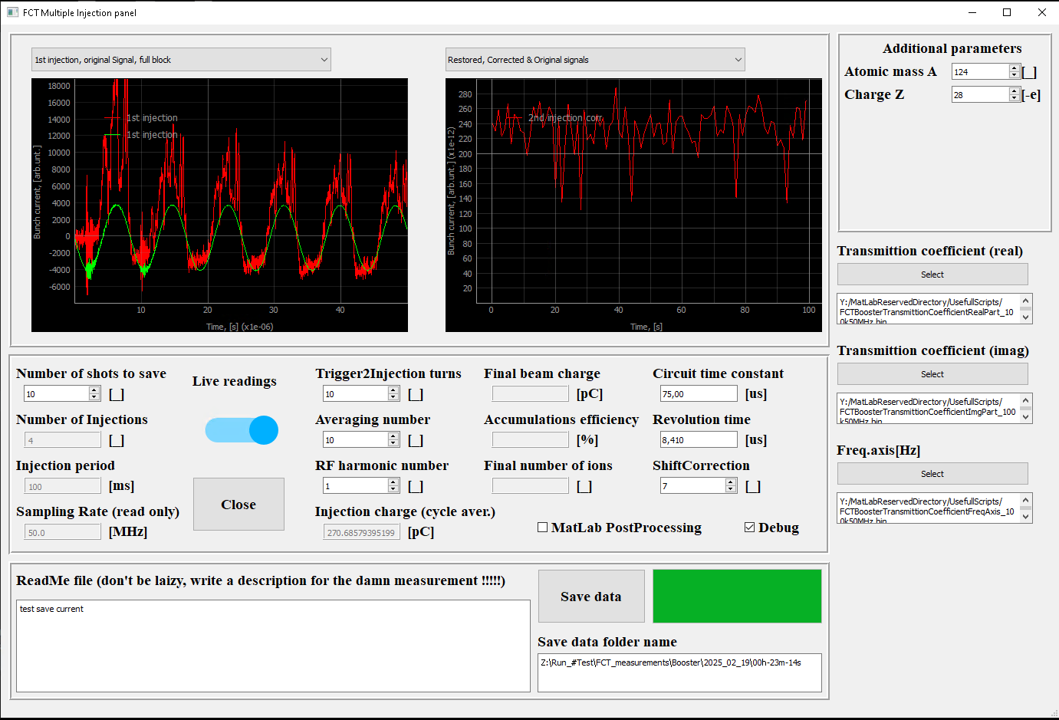
Измерение интенсивности пучка
*Программа измерения интенсивности разработана Шпаковым В.С.

Slide 7
Коррекция горизонтальной орбиты (к «золотой»)
Отсутствует корректор в кольце
До коррекции ±20 мм,
после коррекции ±2 мм

Slide 8
Измерение полярности подключения корректоров

Slide 9
Измерение дисперсии в ПНР-4

Slide 10
Измерение дисперсии в ПНР-5
Пикап №10 используется для Шоттки-шума
Отличие результатов измерений от проектных значений ~5∙10^{–2}

Slide 11
Измерение оптики используя метод независимых компонент (256 оборотов пучка)

Slide 12
Измерение оптики используя метод независимых компонент (256 оборотов пучка)
Синхротронное колебание
Бетатронные колебания
Бетатронное колебание
Бетатронное колебание
Наводка ?

Slide 13
Измерение оптики используя метод независимых компонент (256 оборотов пучка)

Slide 14
Измерение связи и матрицы отклика орбиты от «косых» квадруполей Отклики орбиты на включение горизонтального корректора

Slide 15
Отклики орбиты на включение «косых» квадруполей

Slide 16
Попытки оптимизации согласования частоты ВЧ с ведущим магнитным полем

Slide 17
Планы. Бустер.

Slide 18
Коррекция орбиты
Коррекция орбиты в динамическом режиме
Целесообразность под вопросом
Коррекция СЭО
Необходима плотная работа с командой СЭО

Slide 19
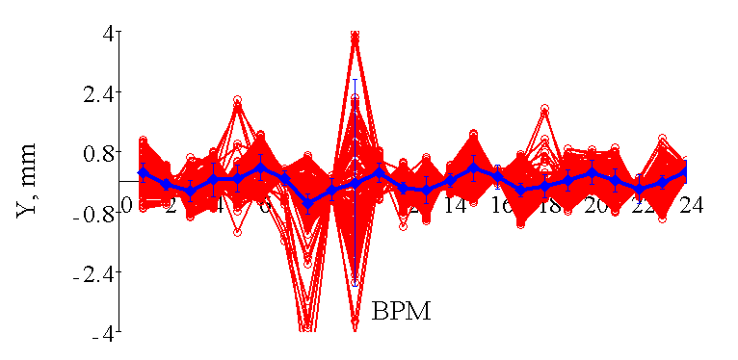
Измерение бетатронных функций
Алгоритмы, основанные на использовании матриц отклика орбиты
Необходимо уметь измерять бетатронные частоты!
Требуется более точное вычисление откликов орбит
Алгоритмы восстановления оптики с помощью метода независимых компонент
Видимо, придется переходить на чтение данных с пластин пикапов и последующее вычисление орбиты пучка

Slide 20
Измерение хроматизма и программы его коррекции
Необходимо измерение бетатронных частот

Slide 21
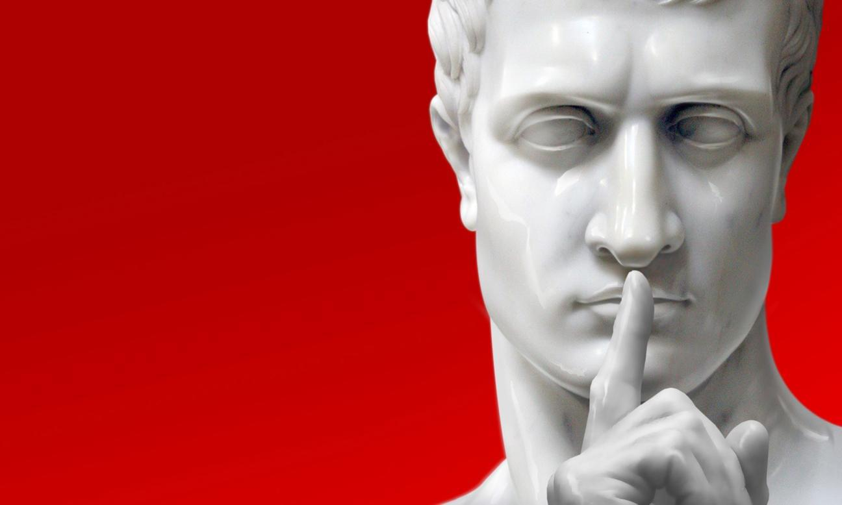
Спасибо за внимание!

